Slide 1
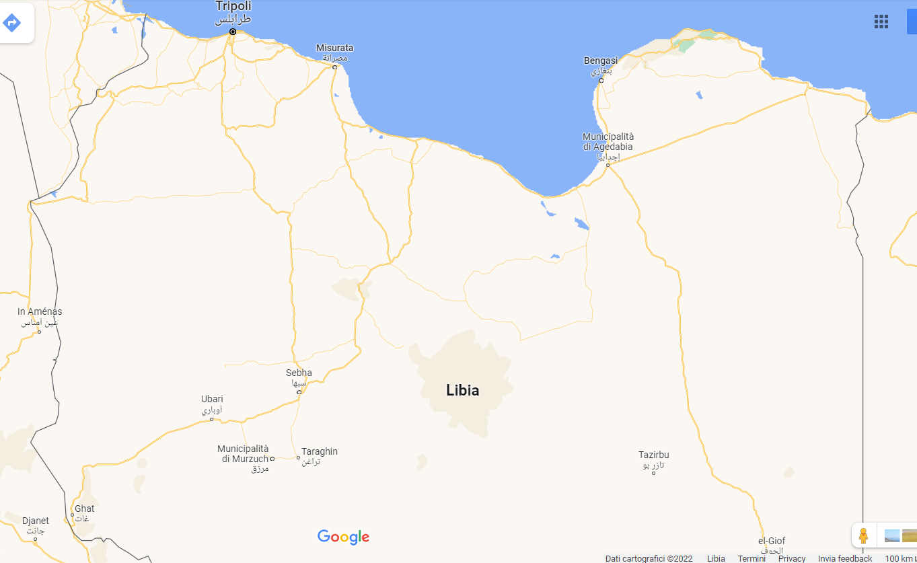
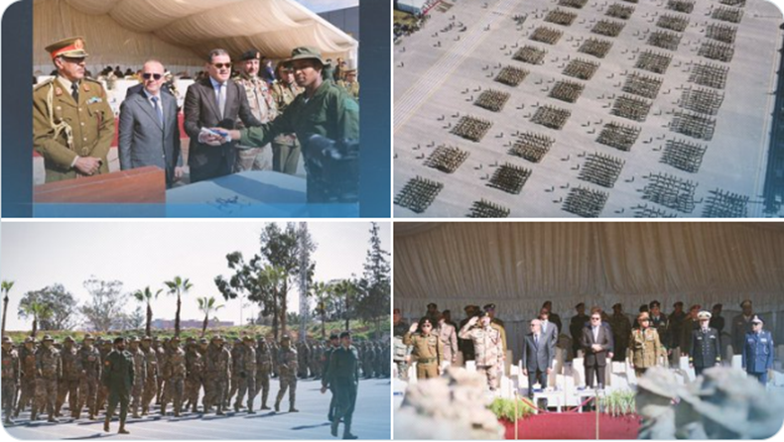
J2 20230203_CUTOFF0600B
TRIPOLI
ZAWIA
MISURATA
BENGASI
BANI WALID
MIZDA
TRIPOLI 02 FEB 23
IL PREMIER DEL GOVERNO DI UNITA’ NAZIONALE (GUN), ABDUL HAMID DBEIBAH, IN QUALITA’ DI COMANDANTE SUPREMO DELLE FF.AA., HA PRESENZIATO, DI CONCERTO CON IL COS GEN. MUHAMMAD AL HADDAD, ALLA CERIMONIA DI FINE CORSO DEL 4° LOTTO DELLA 444° BRIGATA.
Commento: la 444° Brigata è alle dipendenze MoD del GUN ed inquadrata nel Distretto Militare di TRIPOLI. E’ comandata dal Gen. Muhammad HAMZA, ex miliziano salafita nonché ex membro delle Special Deterrence Force (SDF) – RADA.
SIRTE
BANI WALID

